Slide 1
Projekt ‘‘Pomáháme‘‘
8.A

Slide 2
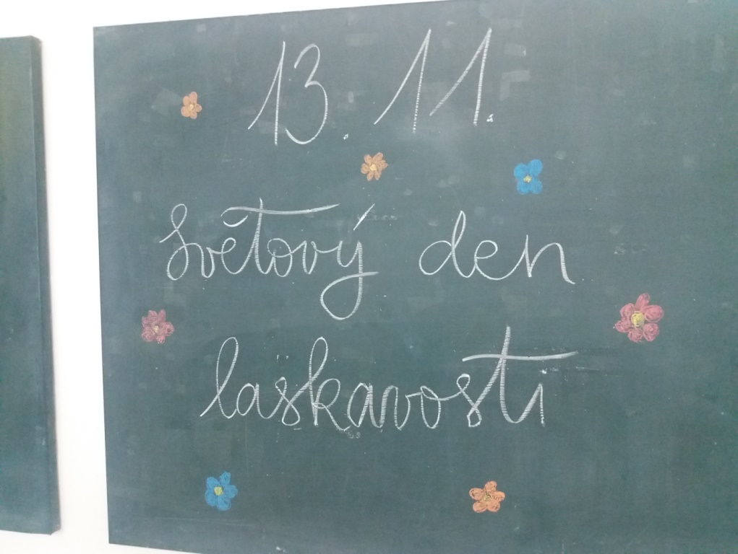
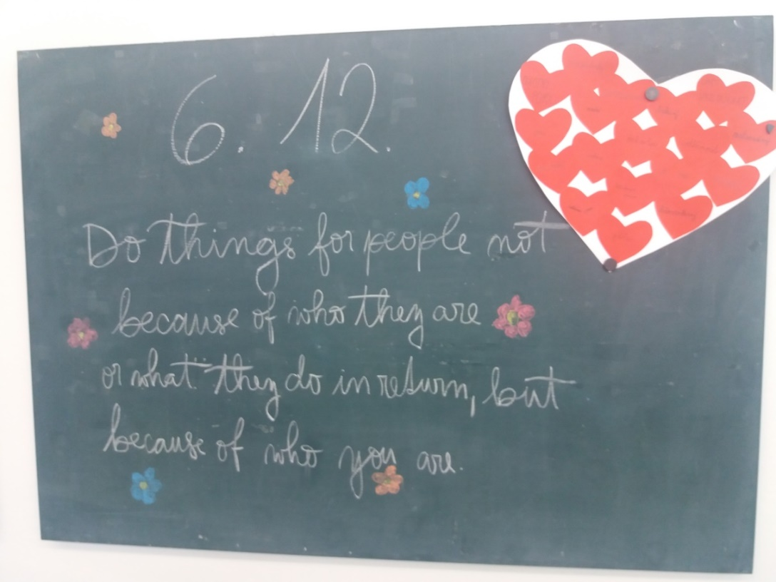
Světový den laskavosti

Slide 3
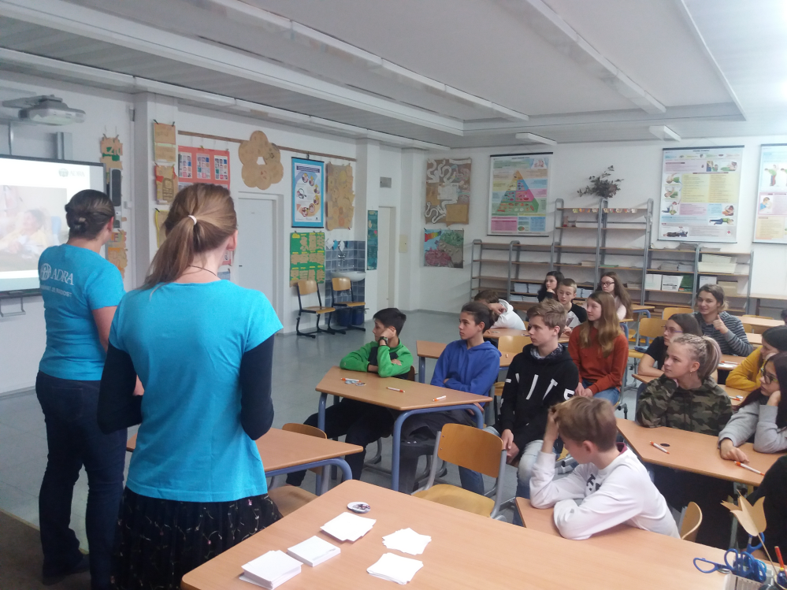
Přednáška od pracovnic ze společnosti ADRA

Slide 4
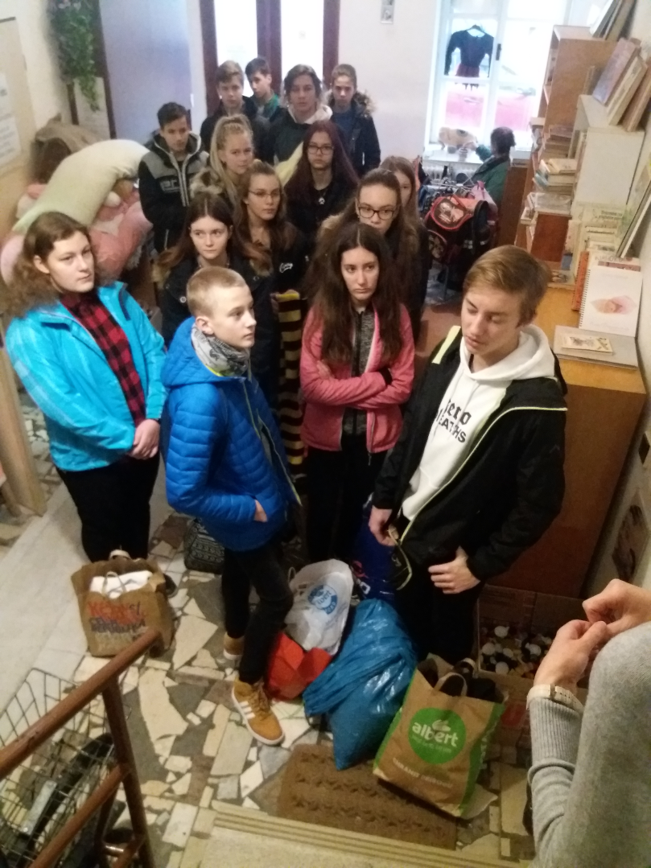
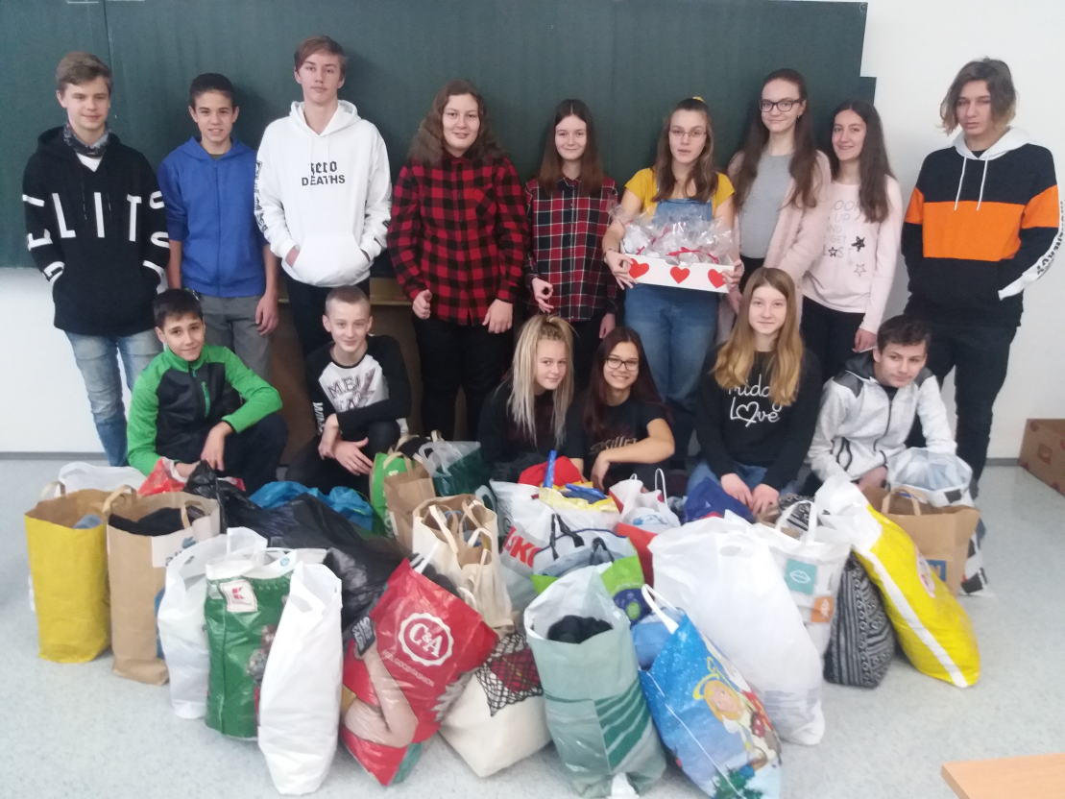
Sbírka pro charitativní obchůdek

Slide 5
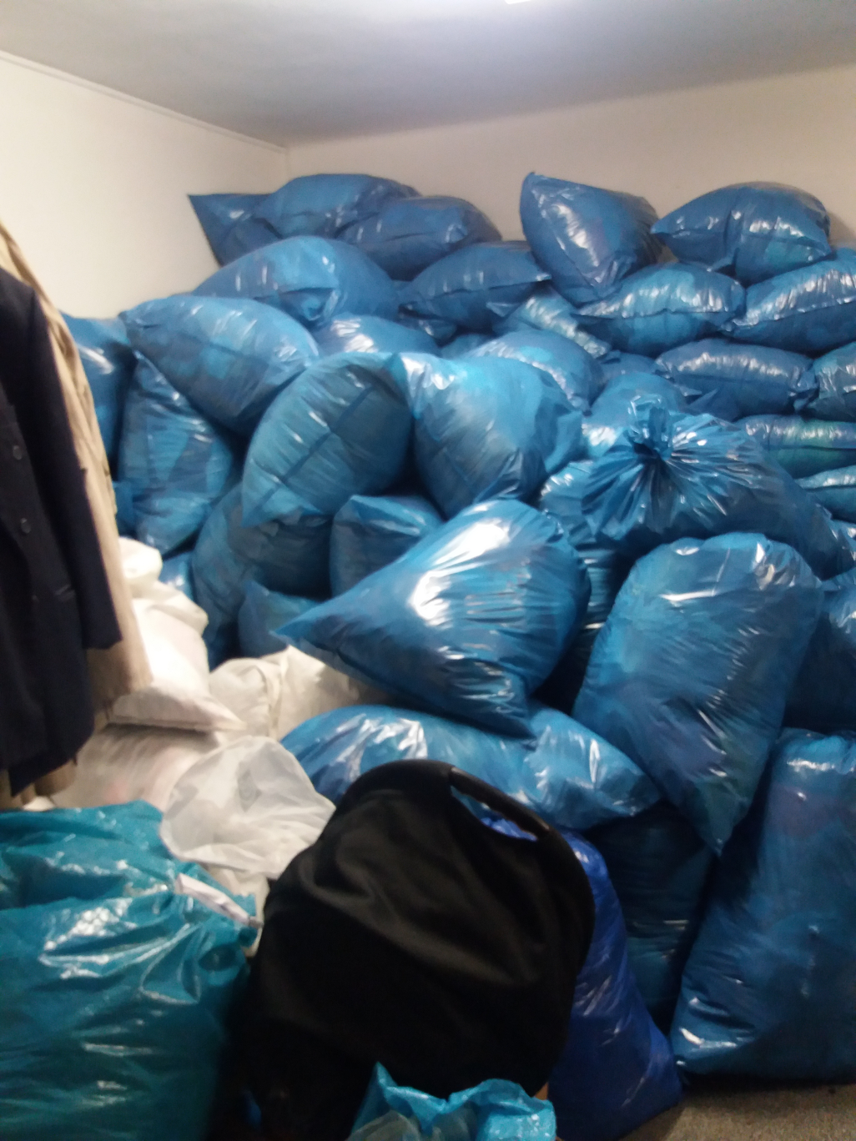
Až 90% se nedá
využít, proto se
vyžívá v jiných průmyslech
Nejčastější:
vycpávky sedaček
Ford

Slide 6
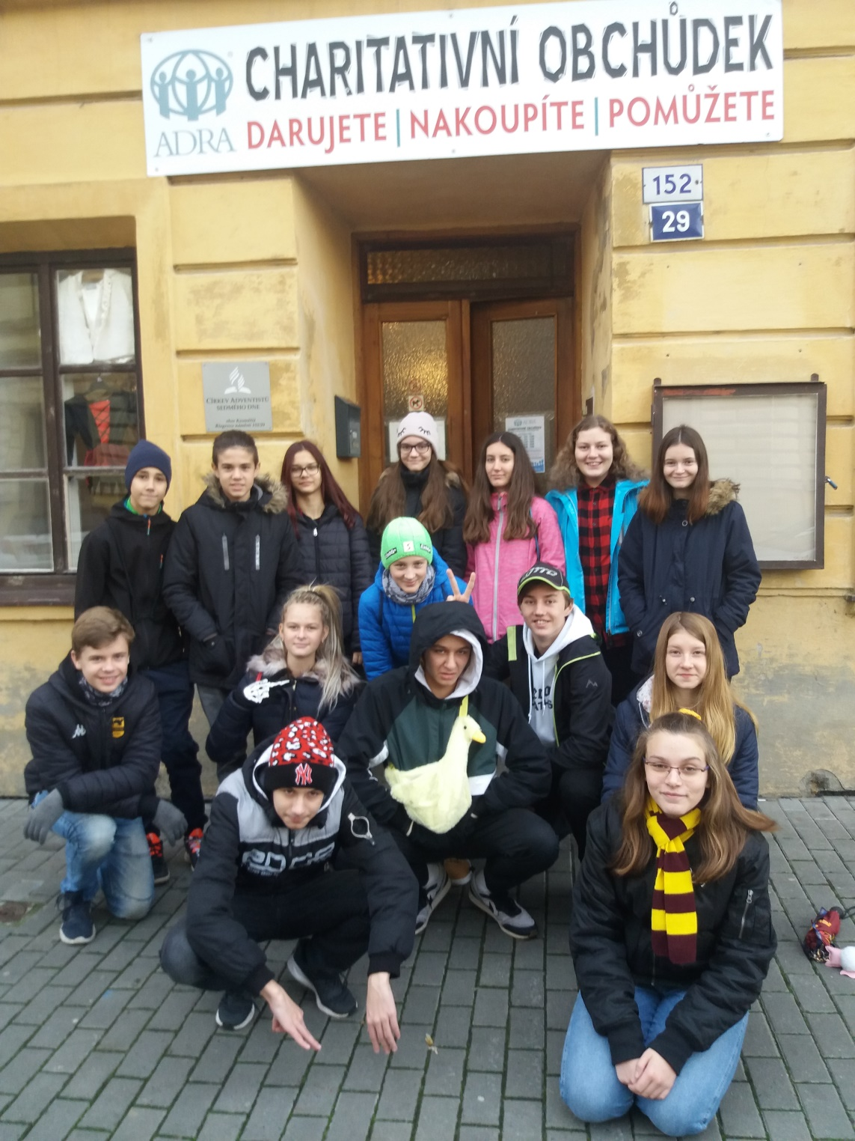

Slide 7
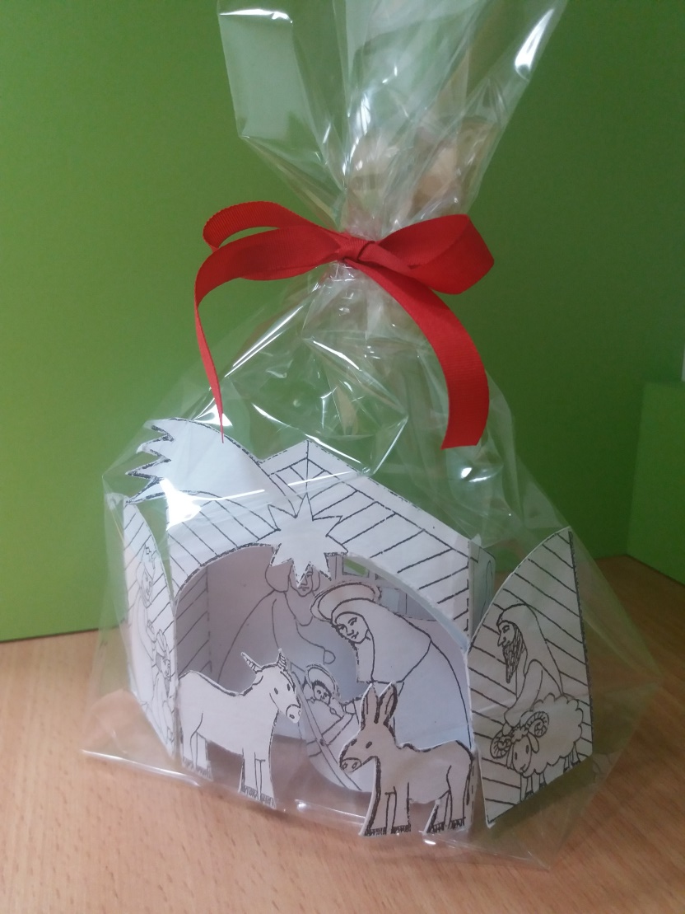
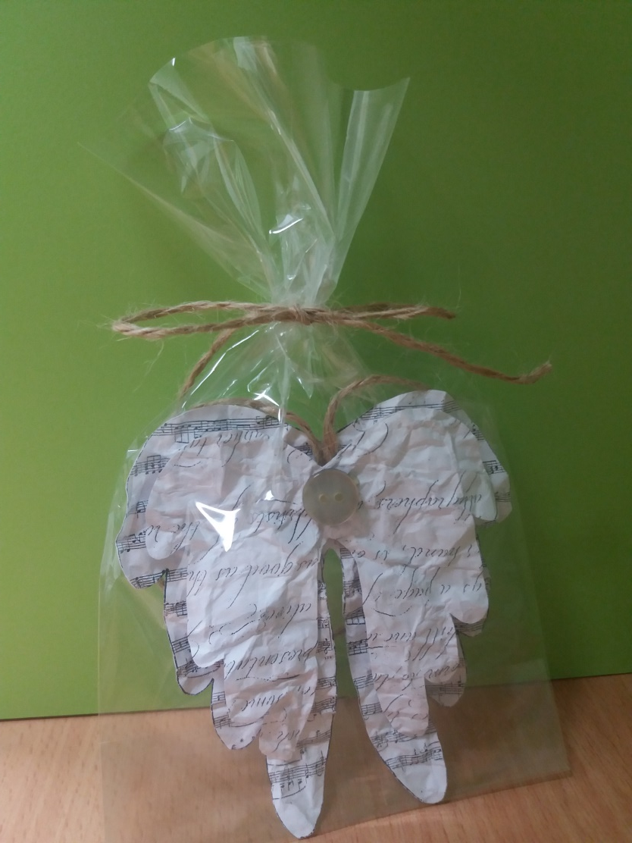
Naše dárky pro Kroměřížské dobrovolníky ADRY a lidi nouzi

Slide 8
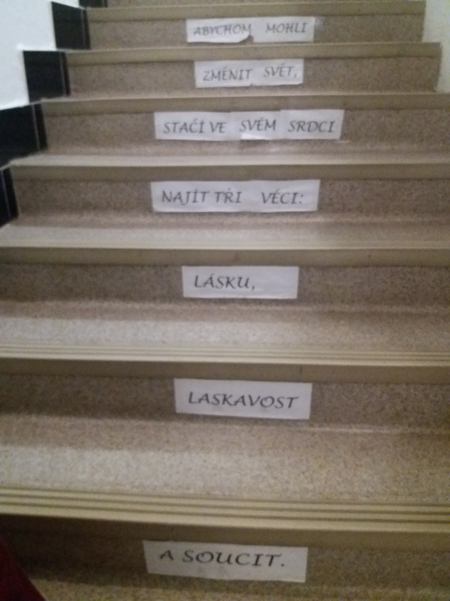
Děkujeme za pozornost

